Slide 1



Slide 2
PROGRAMA 052
PROMOÇÃO DE DEFESA CIVIL

Slide 3
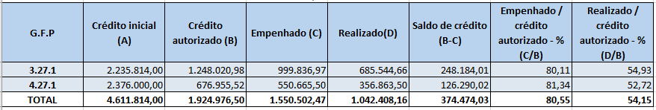
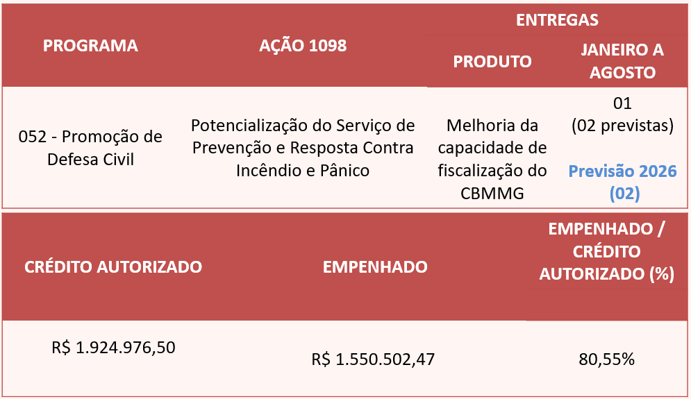
PRINCIPAIS RESULTADOS EM 2025
Elem-Item | Elemento Item Despesa - Descrição | Despesa Empenhada
3915 | SERVICO POSTAL-TELEGRAFICO | 576.700,47
4003 | SERVICO DE INFORMATICA EXECUTADO PELA PRODEMGE | 423.136,50
4007 | AQUISIÇÃO DE SOFTWARES DESENVOLVIDOS PELA PRODEMGE | 193.802,00

Slide 4
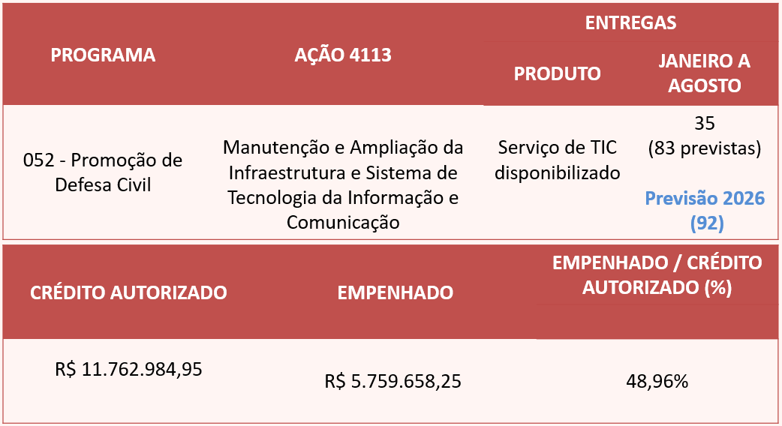
PRINCIPAIS RESULTADOS EM 2025
Elem-Item | Elemento Item Despesa - Descrição | Despesa Empenhada
4003 | SERVICO DE INFORMATICA EXECUTADO PELA PRODEMGE | 2.615.389,57
4005 | REDE IP MULTISSERVICOS | 1.113.181,66
4006 | AQUISIÇÃO DE SOFTWARE | 907.494,89
4002 | SERVICO DE TECNOLOGIA DA INFORMACAO | 500.827,23

Slide 5
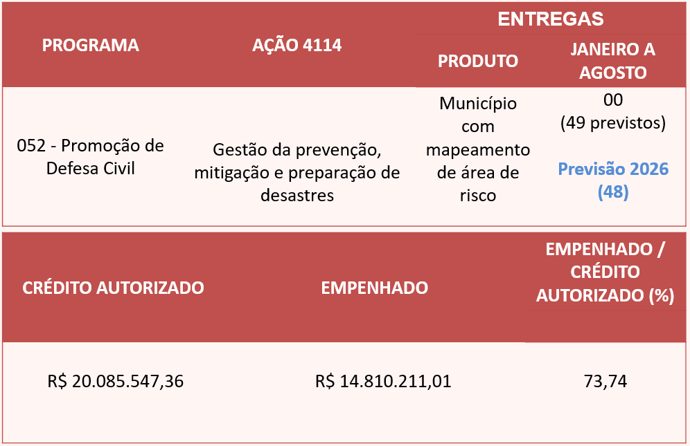
PRINCIPAIS RESULTADOS EM 2025
Elem-Item | Elemento Item Despesa - Descrição | Despesa Empenhada
3701 | LOCACAO DE SERVICOS DE CONSERVACAO E LIMPEZA | 6.222.095,71
5214 | MOBILIARIO | 802.982,61
5217 | VEICULOS | 623.949,00
1501 | DIARIAS - MILITAR | 600.118,50
4002 | SERVICO DE TECNOLOGIA DA INFORMACAO | 500.827,23
3025 | MATERIAL DE SEGURANCA, APETRECHOS OPERACIONAIS | 239.411,27

Slide 6
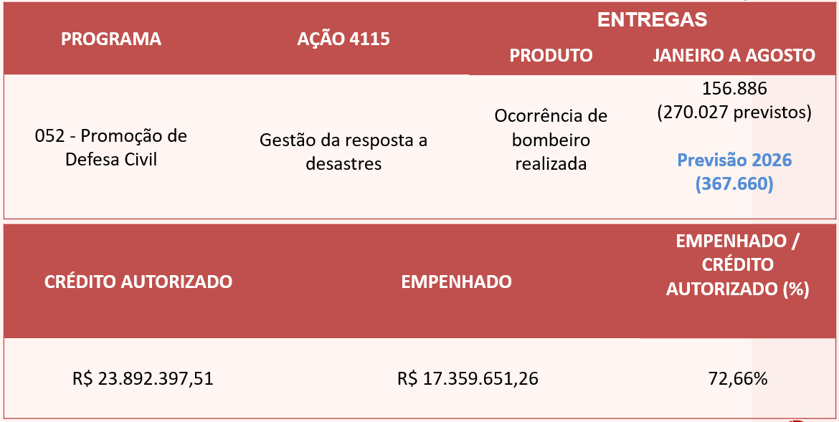
PRINCIPAIS RESULTADOS EM 2025
Elem-Item | Elemento Item Despesa - Descrição | Despesa Empenhada
3026 | COMBUSTIVEIS E LUBRIFICANTES PARA VEICULOS AUTOMOTORES | 8.305.084,02
3918 | REPAROS DE VEÍCULOS | 7.139.113,98
1501 | DIARIAS - MILITAR | 644.816,92

Slide 7
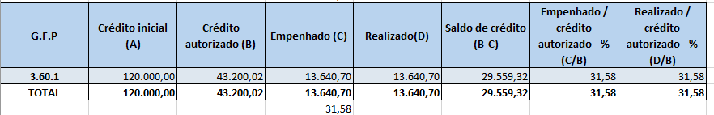
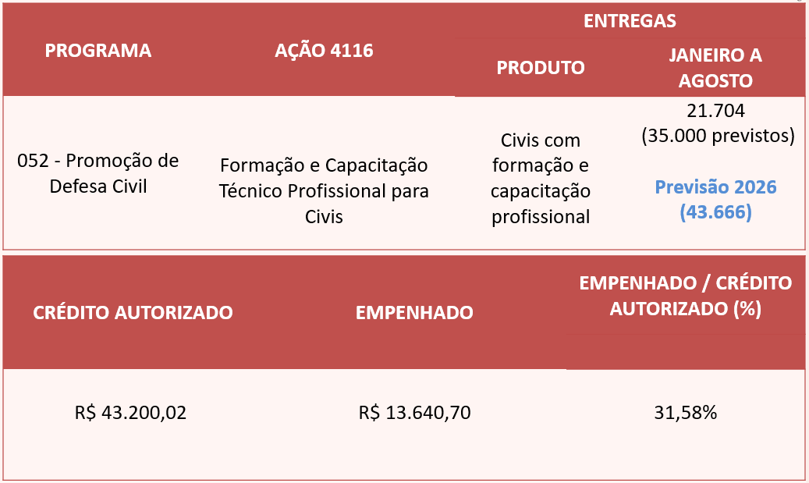
PRINCIPAIS RESULTADOS EM 2025
Elem-Item | Elemento Item Despesa - Descrição | Despesa Empenhada
1501 | DIARIAS - MILITAR | 13.640,70

Slide 8
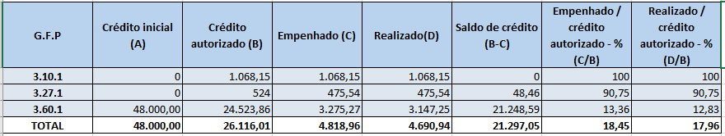
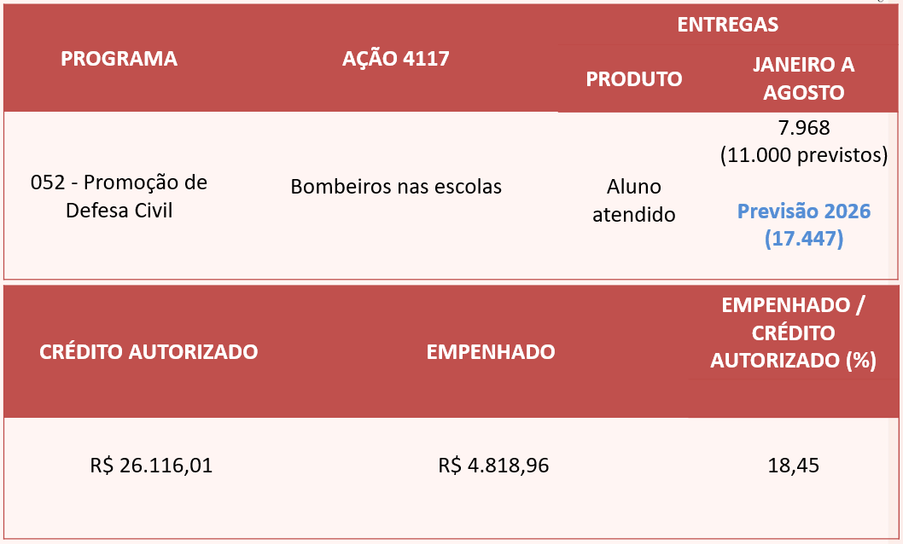
PRINCIPAIS RESULTADOS EM 2025
Elem-Item | Elemento Item Despesa - Descrição | Despesa Empenhada
1501 | DIARIAS - MILITAR | 3.275,27
9202 | DESPESAS DE EXERCICIOS ANTERIORES | 1.543,69

Slide 9
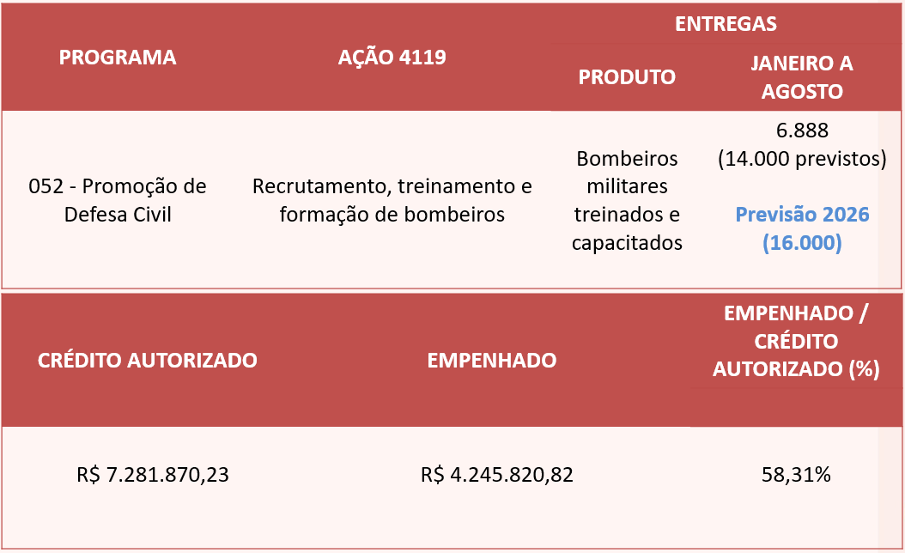
PRINCIPAIS RESULTADOS EM 2025
Elem-Item | Elemento Item Despesa - Descrição | Despesa Empenhada
9301 | AJUDA DE CUSTO | 1.850.282,23
3948 | CURSOS DE FORMACAO, CAPACITACAO E POS-GRADUACAO | 894.610,00
1501 | DIARIAS - MILITAR | 878.574,52

Slide 10
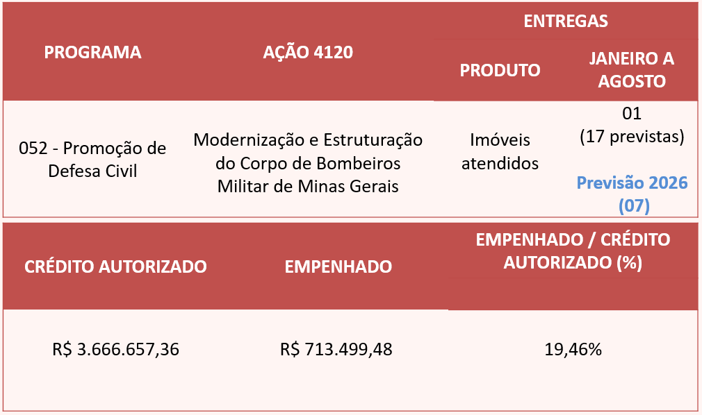
PRINCIPAIS RESULTADOS EM 2025
Elem-Item | Elemento Item Despesa - Descrição | Despesa Empenhada
3922 | REPAROS DE BENS IMOVEIS | 592.909,56
1501 | DIARIAS - MILITAR | 16.743,86

Slide 11
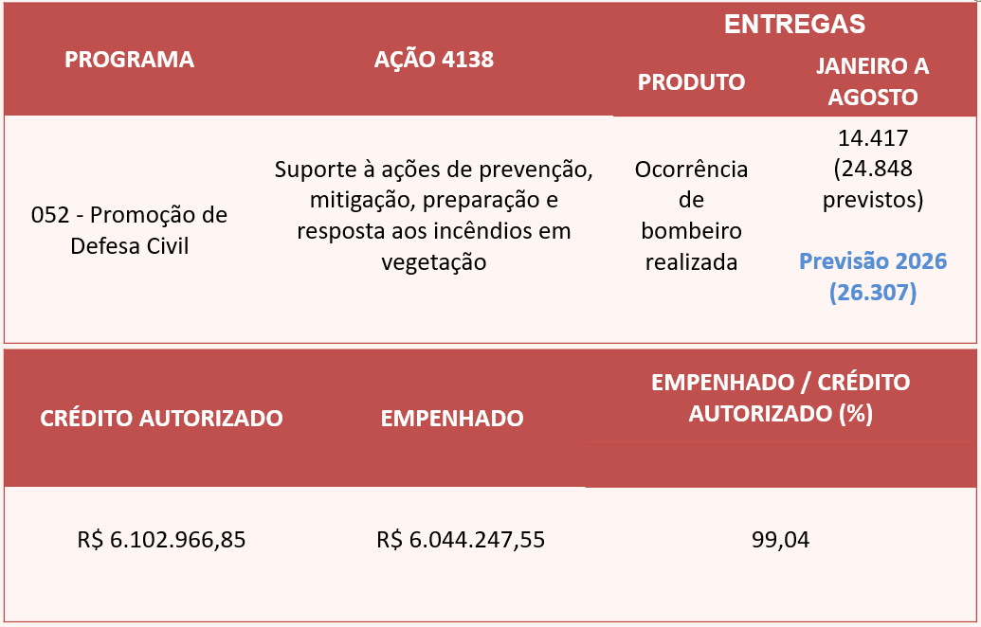
PRINCIPAIS RESULTADOS EM 2025
3917 | LOCACAO DE VEICULOS | 3.469.919,65
3025 | MATERIAL DE SEGURANCA, APETRECHOS OPERACIONAIS | 832.290,86
3903 | FORNECIMENTO DE ALIMENTACAO | 822.326,49
1501 | DIARIAS - MILITAR | 641.020,71
3935 | REPARO E MANUTENCAO DE AERONAVES | 252.758,25

Slide 12

Execução das emendas PARLAMENTAR em 2025 – FONTE 10.8
APROVADO | EMPENHADO | PERCENUTAL
R$ 9.348.423,26 | R$ 6.124.656,49 | 65,52 %
Elem-Item | Elemento Item Despesa - Descrição | Despesa Empenhada
5217 | VEICULOS | 3.056.949,00
5226 | EQUIPAMENTOS DE PROTECAO, SEGURANCA E SOCORRO | 1.139.487,51
5214 | MOBILIARIO | 802.982,61
3025 | MATERIAL DE SEGURANCA, APETRECHOS OPERACIONAIS E POLICIAIS | 483.080,23
5225 | APARELHOS E UTENSILIOS DOMESTICOS | 199.947,46
5208 | EQUIPAMENTOS DE SOM, VIDEO, FOTOGRAFICO E CINEMATOGRAFICO | 163.593,04
3040 | MATERIAL DE CAMA, MESA E BANHO | 127.160,00

Slide 13
OBRIGADA!

